Slide 1
Video Conference Menggunakan Google Hangout Meet IBIK Google Suite – Calendar / Google Classroom
Farhan rinaldi gunawan

Slide 2
Langkah Video Conference Menggunakan Google Hangout Meet
Menjadwalkan video meeting di Kalender
Mengatur video meeting dari Google Classroom
Memulai Video Meeting Meet
Melakukan Screen Sharing ke Partisipan

Slide 3
Langkah Video Conference Menggunakan Google Hangout Meet
Menjadwalkan video meeting di Kalender
Mengatur video meeting dari Google Classroom
Memulai Video Meeting Meet
Melakukan Screen Sharing ke Partisipan

Slide 4
Menjadwalkan video meeting di Kalender
IBIK sudah menggunakan layanan Google Suite Education, sehingga beberapa aplikasi Google sudah terintegrasi, seperti Google Calendar dan Google Meet.
Seorang Dosen biasanya memiliki beberapa jadwal perkuliahan dalam 1 minggu, walaupun untuk memulai sebuah Meeting di Google Meet sangat Mudah, lebih baik gunakan pengelolaan Jadwal Meeting untuk tiap-tiap kelas terlebih dahulu. Sehingga akan mudah mengundang-mengelola peserta Meetingnya (kelas mahasiswa).
Silahkan buka alamat https://calendar.ibik.ac.id atau alamat https://calendar.google.com/calendar/r

Slide 5
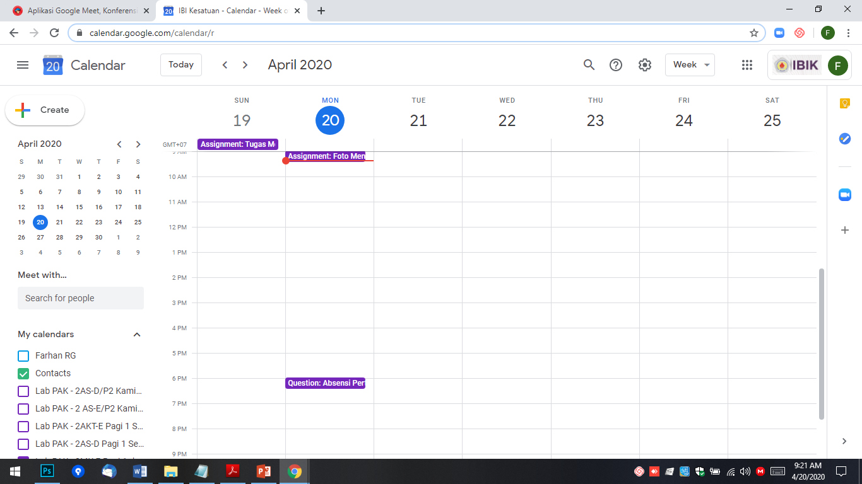
1. Title IBI Kesatuan
3. Kelas yang Anda ampu
2. Inisial Email @ibik.ac.id Anda atau Photo
Mohon pastikan bahwa Akun ang sedang aktif adalah email @ibik.ac.id
Jika belum, silahkan klik pada Inisial Nama Email Anda, dan pilih email dengan domain @ibik.ac.id > missal Farhan@ibik.ac.id

Slide 6
Contoh Membuat Jadwal di Kalendar
Misalkan Sore ini, saya akan melakukan Video Conference Perkuliahan dengan mahasiswa pada jam 15.00 WIB, pada salah satu kelas.
Step 1, klik pada jam 15.00 di Calendar
Akan muncul Popup Window untuk mengisikan Title, Guest, Deskripsi, dll

Slide 7
Contoh Membuat Jadwal di Kalendar – lanjutan….
1. Berikan Judul
2. Waktu Meeting
3. Setting Hangout Meet
4. Kelas Peserta Meeting
5. Deskripsi, missal materi bahasan

Slide 8
Contoh Membuat Jadwal di Kalendar – lanjutan….
Kode yang terbentuk
Kelas yang terpilih
Save

Slide 9
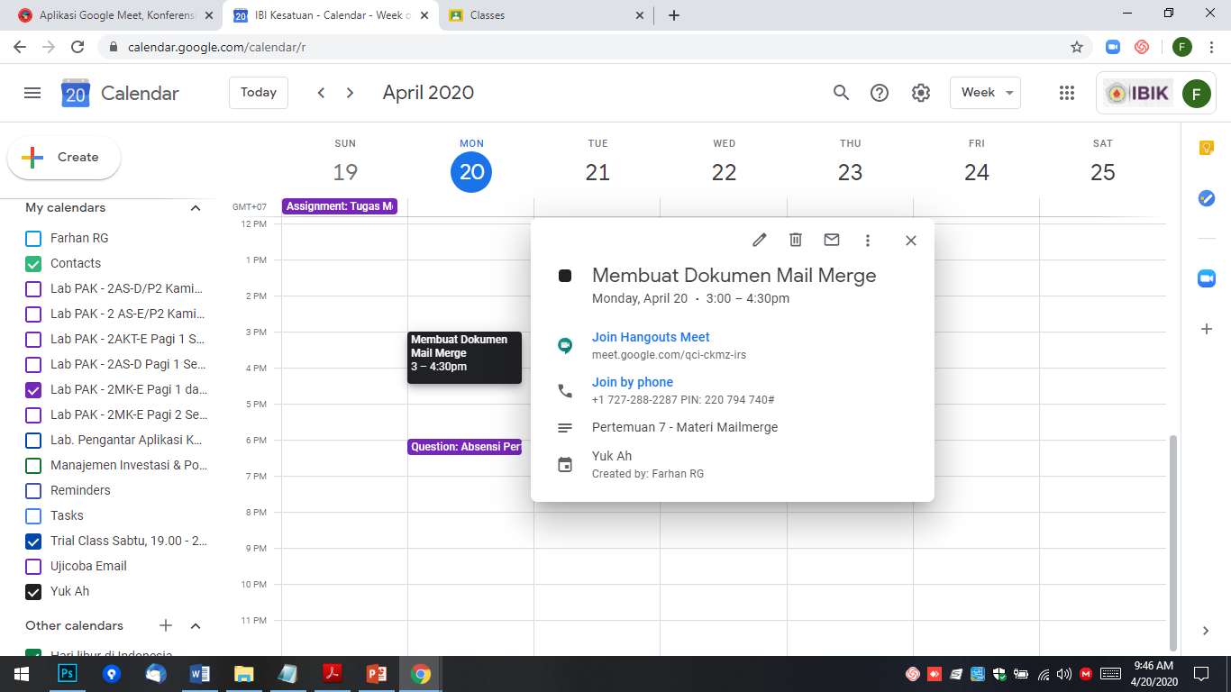
Hasil Pengaturan Jadwal Meeting
Bagikan Kode ini ke User

Slide 10
Langkah Video Conference Menggunakan Google Hangout Meet
Menjadwalkan video meeting di Kalender
Mengatur video meeting dari Google Classroom
Memulai Video Meeting Meet
Melakukan Screen Sharing ke Partisipan

Slide 11
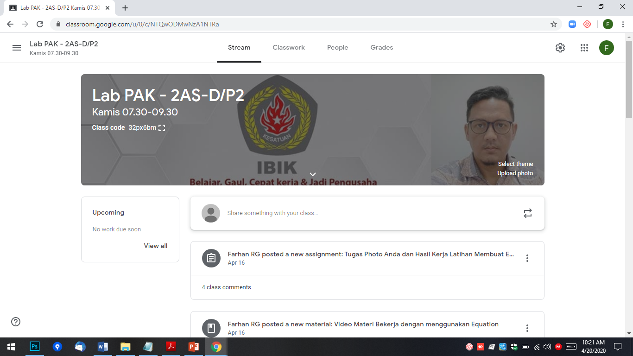
Mengatur video meeting dari Google Classroom
Karena Mahasiswa telah terbiasa melakukan perkuliahan di Google Classroom, Fitur Google Hangout Meet juga sudah diintegrasikan baru2 ini. Ketika akan melakukan Meeting, tinggal Klik saja.
Tampilan salah satu kelas GCR yang belum diatur Google Hangout Meet

Slide 12
Mengatur video meeting dari Google Classroom
Untuk Mengatur Meets. Klik Setting
Scroll ke Bagian General
Klik Generate Meet Link

Slide 13
Mengatur video meeting dari Google Classroom
Kode yang sudah di Generate akan muncul, Pilihan Visible to Student dapat daiktifkan agar Mahasiswa tinggal menekan tombol link tsb dan Bergabung ke Meeting pada saatnya
Klik Save di Kanan Atas

Slide 14
Mengatur video meeting dari Google Classroom
Kode yang sudah di Generate akan muncul juga di halaman depan Kelas (Halaman Stream)

Slide 15
Langkah Video Conference Menggunakan Google Hangout Meet
Menjadwalkan video meeting di Kalender
Mengatur video meeting dari Google Classroom
Memulai Video Meeting Meet
Melakukan Screen Sharing ke Partisipan

Slide 16
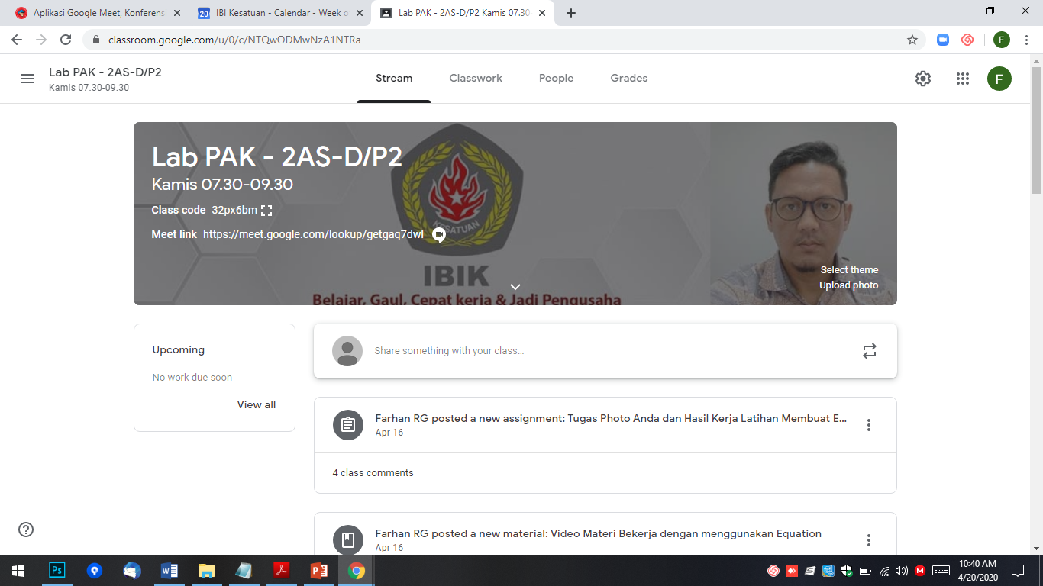
Memulai Google Meet
Sebagai Dosen atau pun Mahasiswa, silahkan klik pada Link di Kelas Anda

Slide 17
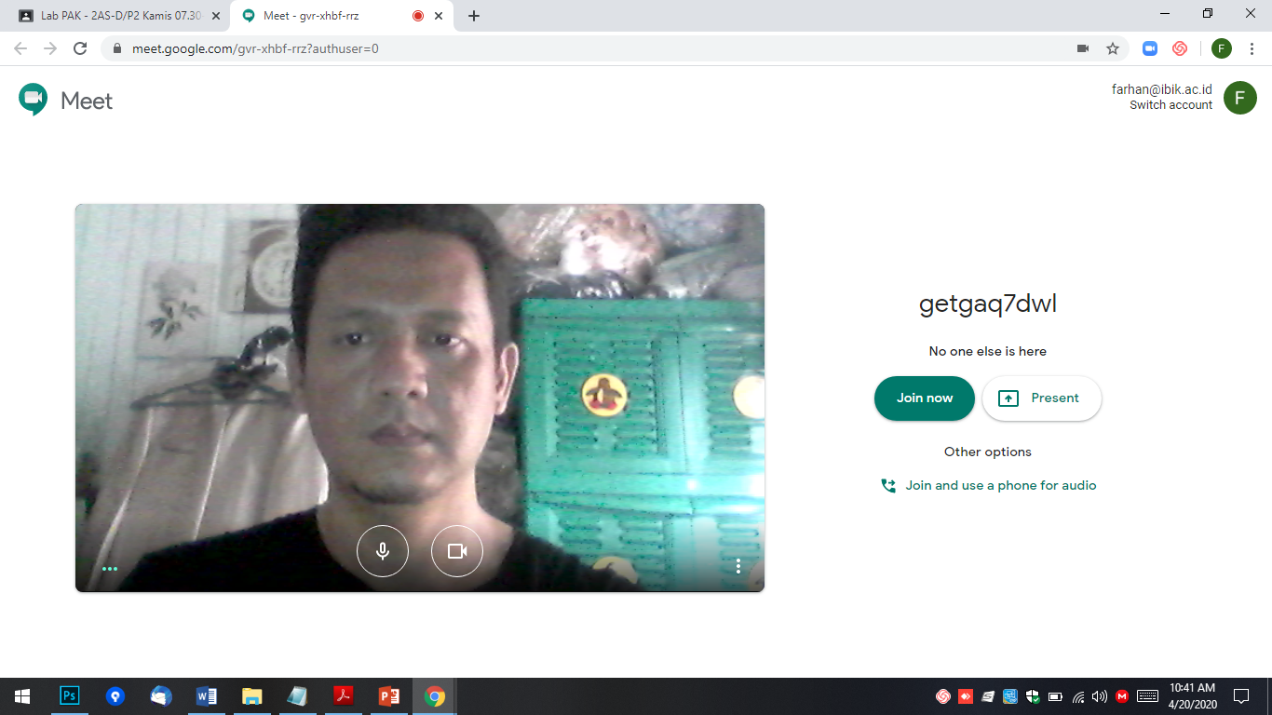
Memulai Google Meet
Anda akan diarahkan ke halaman Google Meet dan dapat melihat siapa yang sudah ada di dalam Meeting tsb.
Klik Join Now

Slide 18
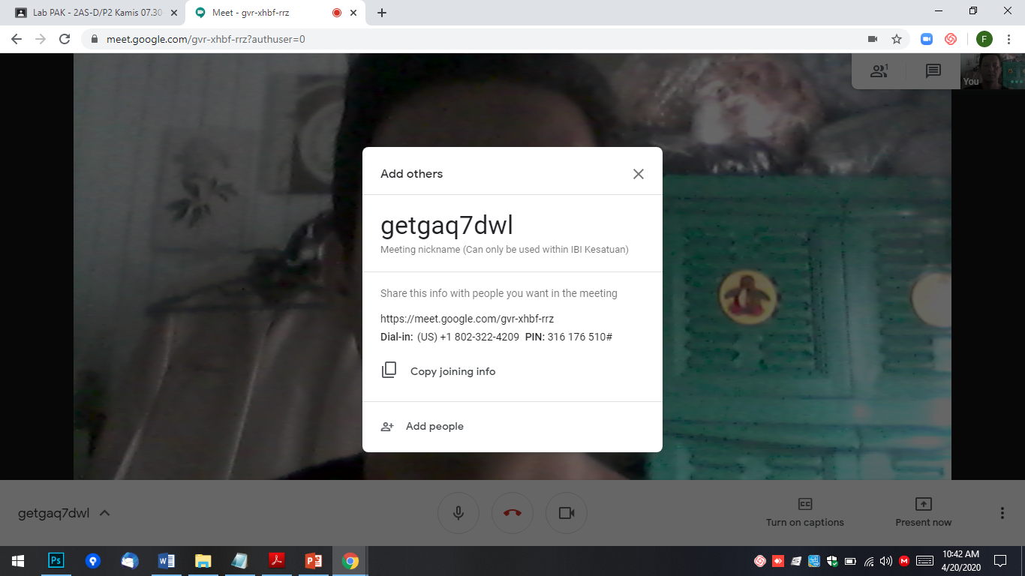
Memulai Google Meet
Share Kode NickName Meeting ke kelas Anda via WA, atau klik Copy Joining Info

Slide 19
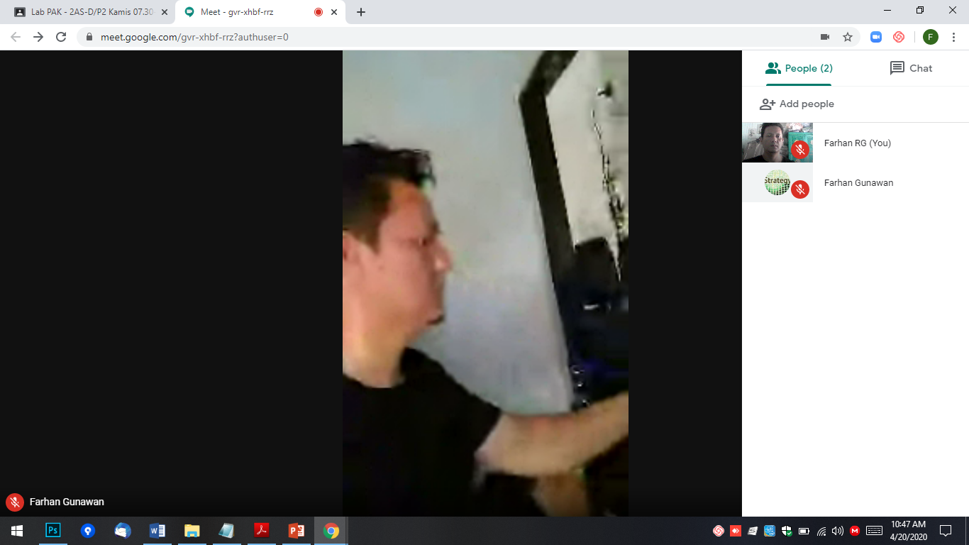
Memulai Google Meet
Setelah Login, akan tampil pada bagian menu People di kanan atas Peserta yang sudah bergabung.
Di Sebelah People terdapat Fitur Chat - Text

Slide 20
Langkah Video Conference Menggunakan Google Hangout Meet
Menjadwalkan video meeting di Kalender
Mengatur video meeting dari Google Classroom
Memulai Video Meeting Meet
Melakukan Screen Sharing ke Partisipan

Slide 21
Melakukan Screen Sharing ke Partisipan
Untuk menampilkan Layar Presentasi atau Aplikasi dari Dosen, klik pada bagian kanan Bawah, Menu Present Now.
Terdapat 2 pilihan, yaitu Seluruh Layar (Your Entire screen) atau a Window (hanya 1 aplikasi). Misal Powerpoint yang sudah Anda siapkan sebelumnya

Slide 22
Sharing Aplikasi
Pilih Aplikasi Ms . Powerpoint atau Aplikasi yang Anda akan tampilkan
Klik Tombol Biru Share

Slide 23
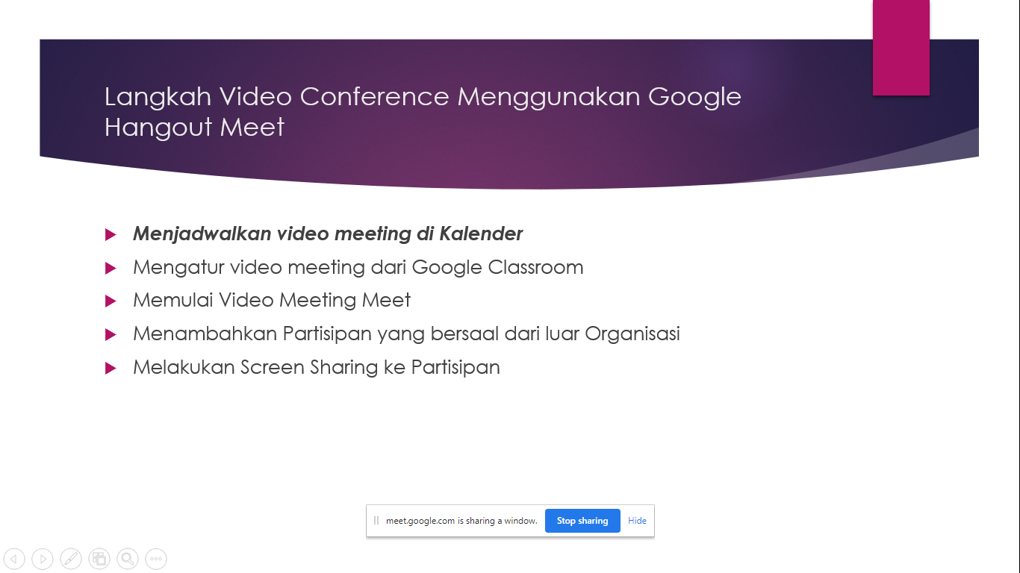
Tampilan Present Now di Layar Dosen dan di HP Mhs
Pada bagian bawah terdapat keterangan “meet.google.com is Sharing…” Klik tombol biru untuk mengakhiri Sharing Presentasi Aplikasi

Slide 24
Mengakhiri Meeting
Klik Tombol Telepon Merah untuk mengakhiri Meeting

Slide 25
Sekian, Terima kasih

